Slide 1
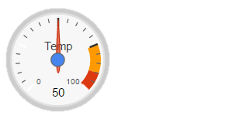
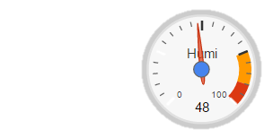





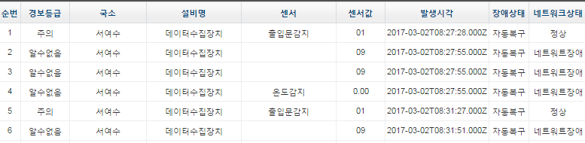
기본정보관리 > 사용자관리 : 관리국소선택
.
2017년 04월 17일
HH:MM:DD
UPS
온도( -100 ~ 100 )
섭도( 0 ~ 100 )
정전 : 정상
충전 : 100 %
운영시간 :
1440분
DI 센서 정보 | 상태
출입문 | 닫힘
열 | 정상
연기 | 정상
누수 | 정상
DI
출입문
DO 센서 정보 | 상태 | 제어
내부 전원( 잠시 장치 1) | ON
내부 전원(감시 장치 2) | ON
DO 0 ( 난방기 ) | ON
DO 1 ( 냉방기 ) | ON
데이터 수집 장치
AI
열
고정
DO
고정 운영
AI 센서 정보 | 상태
온도 | 20.5
습도 | 30 %
상전압
준고정
고정 방탐
고정 장치 | 상태
측정 수신기 | 정상
고정 운영 | 상태
측정 수신기 | 정상
준고정 | 상태
측정 수신기 | 정상
고정 방탐 | 상태
측정 수신기 | 정상
최근 20개까지
Notes:
권한에 따라 선택할 수 있는 영역이 줄어든다. * 최고권한 : 전체를 선택할 수 있다. * 관리소권한 : 자기것만 보이도록 한다. * 국소권한 : 이 화면에 들어올 일이 없다. (저장 시, 기본 설정되어져야 한다.)

Slide 2
기본정보관리 > 사용자관리 : 관리국소선택
0. /home/fms/confm/run.data 파일 중 rtu_ver 항목을 읽어온다.
1. /home/fms/confm/net.data 파일을 읽어 온다.
2. EFT_ALLIM_WEB_REQ Message를 이용하여 변경될 네트워크 정보를 RTU Daemon으로 보낸다
3. /home/fms/confm/run.data 파일 중 siteid 항목을 읽어온다.
4. EFT_ALLIM_WEB_REQ Message를 이용하여 변경될 site id 정보를 보낸다.
5. 펌웨어 파일을 찾는다
6. 펌웨어 파일을 /home/fms/temp 디렉토리에 Upload 한다.
7. EFT_ALLIM_WEB_REQ Message를 이용하여 변경될 File이름을 보낸다.
8. /home/fms/confm/run.data 파일 중 ntp_addr 항목을 읽어온다.
9. EFT_ALLIM_WEB_REQ Message를 이용하여 변경될 ntp 서버 정보를 보낸다.
10. /home/fms/confm/run.data 파일 중 rtu_mode 항목을 읽어온다.
11. EFT_ALLIM_WEB_REQ Message를 이용하여 변경될 운영 모드를 보낸다.
12. EFT_ALLIM_WEB_REQ Message를 이용하여 리부팅 요청한다
13. EFT_ALLIM_WEB_REQ Message를 이용하여 변경 요청한다.
.
사용자관리
관리소
서울전파관리소
국소
전체
제어자
시스템관리
RTU 버전 정보
2.1
0
RTU 네트워크 정보
2
192.168.0.2
1
192.168.0.2
변경 요청
IP
Gateway
192.168.0.2
Netmask
RTU 사이트 아이디
2101
3
4
SITE ID
변경 요청
RTU 펌웨어 갱신
5
6
7
파일명
57901
파일 찾기
파일 Upload
Update 요청
RTU NTP 서버 정보
8
9
현재시간
2017년04월05일 13시 45분 50초
IP
192.168.0.2
변경 요청
RTU 운영모드
0
10
변경 요청
11
RTU 리부팅 요청
리부팅 요청
12
RTU 기타 요청
13
Message ID
0
숫자형 데이터
1
2
3
문자형 데이터
1
2
3
요청
Notes:
권한에 따라 선택할 수 있는 영역이 줄어든다. * 최고권한 : 전체를 선택할 수 있다. * 관리소권한 : 자기것만 보이도록 한다. * 국소권한 : 이 화면에 들어올 일이 없다. (저장 시, 기본 설정되어져야 한다.)

